Slide 1

第十八届大学生科研训练计划
古诗词智能生成与风格迁移系统
汇报人： 周夜
团队成员：邓翔睿 周夜 吴丹 秦雅丽
指导老师：舒慧
项目编码：CQU-SRTP-20250749
答辩时间：2026年7月4日

Slide 2
目录
01 研究背景与研究目标
02 整体研究思路
03 系统开发
04 项目创新点
05 成果展示
06 总结分析

Slide 3
Part One
研究背景与研究目标

Slide 4

研究背景与研究目标
诗词文化价值
核心研究目标
01
03
古典诗词是传统文化核心载体，当前创作门槛较高，普通用户参与难度较大，需技术路径降低参与成本。
探索API调用下的诗词风格迁移方案，支持李白、杜甫、李清照等多种典型诗人风格生成控制。
04
功能开发目标
02
技术路径选择
开发风格选择、主题输入、生成展示等核心功能并完成联调，保障主链路稳定可用。
大模型文本生成能力突出，结合API调用与提示词工程，可规避从零训练的算力、数据及周期问题。
05
能力培养目标
通过项目实践提升团队工程开发、文学鉴赏及科研问题解决三类核心综合能力。

Slide 5
Part Two
整体研究思路与方法

Slide 6
02
Part Two
整体研究思路与方法
前期调研
技术选型
系统开发
测试优化
通过文献调研，学习了transformer模型的基本原理，了解了诗词生成，风格迁移相关技术，明确项目方向与功能。
综合评估算力资源、数据规模和团队能力后，判断从零开始训练模型难度较大，选择调用成熟大模型API进行二次开发。
后端完成API接口对接、请求队列与数据清洗规则设计；前端大致完成了小程序框架搭建、界面交互设计，完成了风格选择，主题输入，诗词选择的核心功能。
优先保证功能正常运行，进一步针对不同诗人风格优化提示词模板，实现不同风格的差异化输出。修复了请求和结果不一致的系统报错。
技术栈：Python、Flask、大模型API、微信小程序、云服务端

Slide 7
Part Three
系统开发

Slide 8
03
Part Three
系统开发
核心技术实现
1
2
3
API调用封装
Promot模板库
前端交互开发
封装大模型API请求参数与相应解析
设计数据清洗规则，处理返回格式不一致问题
实现超时重试与错误提示功能
形成不同诗人的数据库
李白风格：奔放洒脱、喜用酒、月、山水
杜甫风格：深沉苍凉、关心国家疾苦
李清照风格：柔美细致、擅长忧伤、黄昏
完成了如下交互
风格选择与主题输入联动
生成加载状态控制
结果展示、复制、重新生成功能

Slide 9
Part Four
项目创新点

Slide 10

项目创新点
01
02
03
04
轻量化技术路线
精细化风格控制
风格题材解耦
问题驱动迭代
采用调用大模型API实现风格迁移，不开展模型训练工作，降低资源门槛，项目可复制性较强。
设计提示词模板，为不同诗人构建独立控制模板，保障生成结果在格律意象上一致。
支持任意风格搭配任意主题创作，系统自动匹配意象与情感表达，拓展生成灵活性。
基于实际问题调整为API调用方案，结合算力周期约束分析，体现理性决策能力。

Slide 11
Part Five
成果展示

Slide 12
05
Part Five
成果展示
挑选主题
提供了一些热门主题的选择参考，也可以自行输入自己想要的主题。
基本设置
设置目标诗词的类型（如绝句、律诗、词等），风格模仿（李白、杜甫、李清照等），以及情感基调等，可以开启藏头诗模式生成藏头诗。
鉴赏模式
开启后，将对诗歌进行逐句赏析，对诗歌进行解读；对诗歌进行风格匹配度检验，确认诗歌风格与目标诗人一致；对诗歌进行格律校验，检测其平仄押韵与对仗；最后会对诗歌中的意象以及情感进行分析。
修改功能
若对创作结果不满可以提出不满意之处要求进行修改或者再次生成。

Slide 13
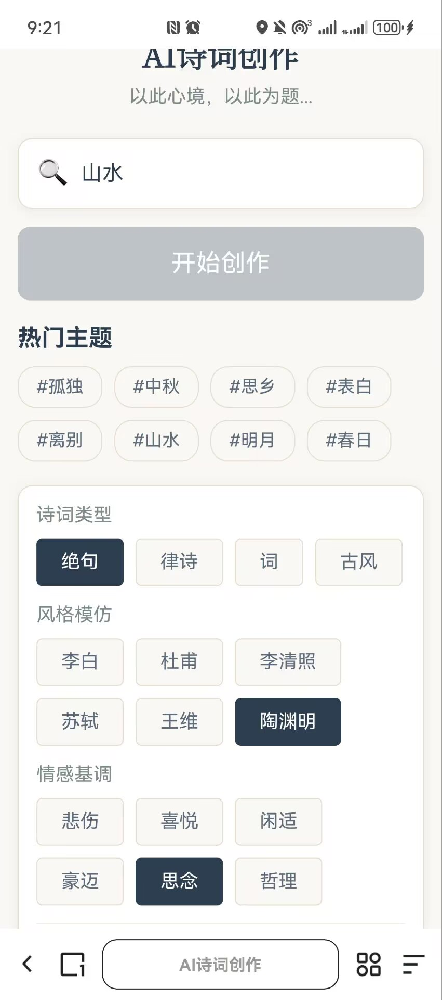
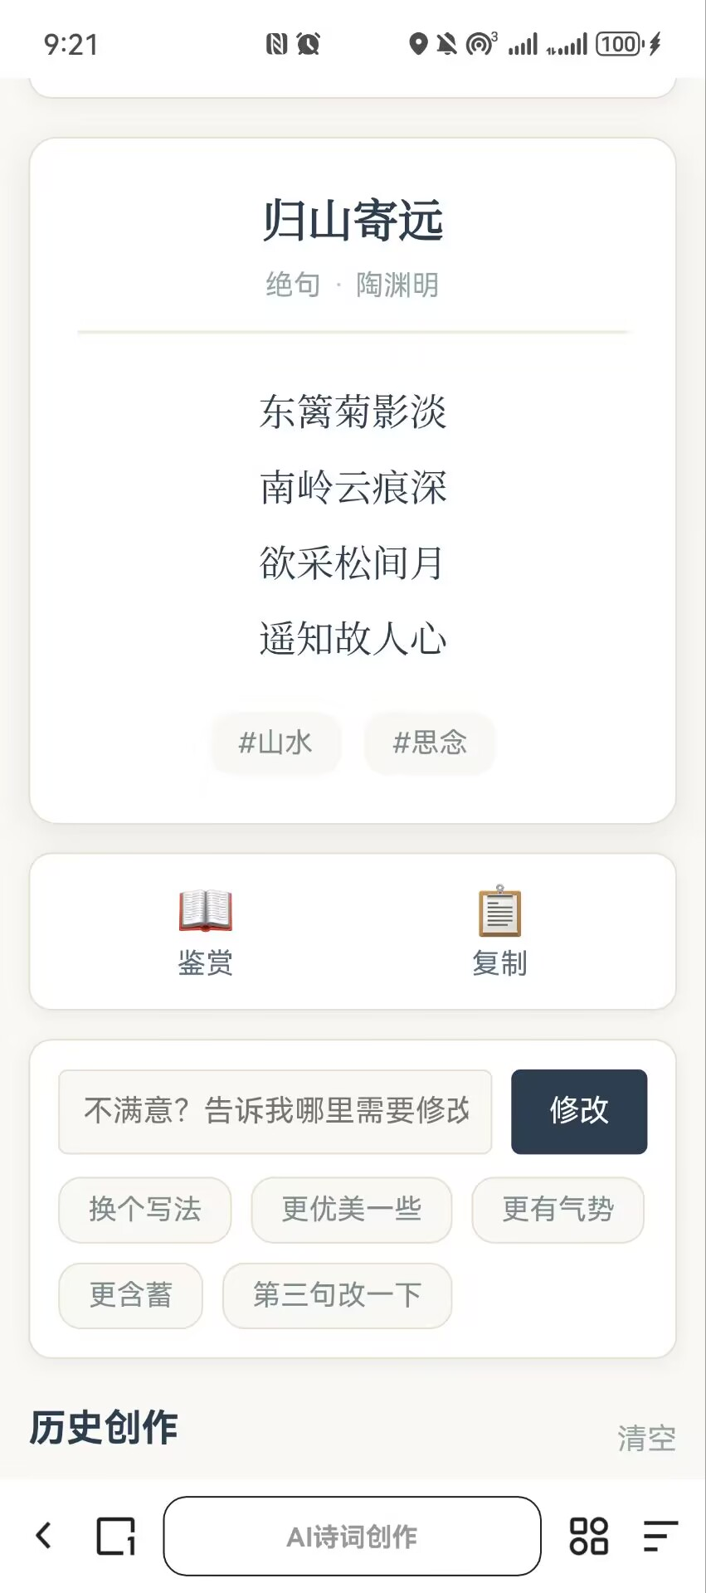
05
Part Five
成果展示
手机端使用展示
其余诗词展示
醉游青冥峰
云崩万壑雷
飞瀑挂天台
我欲乘风踏虹去
手摘星斗倾酒杯
青山笑我太狂哉
白鹤忽来驮月回
醉倒松根枕碧海
一啸惊起千峰雪
#李白 #山水

Slide 14
Part Six
总结分析

Slide 15
总结分析
现存不足说明
功能完整度提升
收藏复制功能代码完成但测试未全；未启用系统性用户评测，仅团队自测，缺乏量化满意度数据支撑相关结论；小程序调用大模型API仅限个体工商户和企业认证，个人主体无法使用该功能，项目组将载体调整为网页版。
原计划仅实现生成展示功能，实际新增藏头诗模式、诗词鉴赏功能，形成完整交互闭环，用户体验更丰富。
风格情感超额
原计划实现3种诗人风格，实际完成李白、杜甫、李清照、苏轼、王维、陶渊明六种风格，并额外增加了悲伤、喜悦、闲适、豪迈、思念、哲理六种情感基调，实现双维度组合控制，生成多样性显著提升。
超出预期
未来展望
生成更多诗人及情感类型的诗词；探索格律校验模块；完成收藏分享功能的正式开放

Slide 16
感谢大家的观看！
欢迎老师批评指正！

